Slide 1
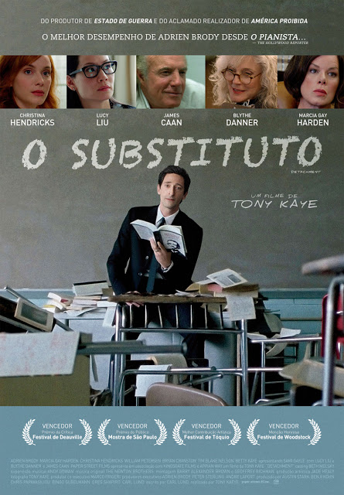
O Substituto Detachment
(2011)
Gênero Drama Duração 1h 38m Direção: Tony Kaye
Roteiro: Carl Lund Elenco
Adrien Brody, Sami Gayle, Betty Kaye, Christina Hendricks, Louis Zorich, Marcia Gay Harden, James Caan, Lucy Liu

Slide 2
O QUE É UM FINAL FELIZ EM REALIDADES PRECÁRIAS?
Publicado em cinema por Edu Café
O filme “O Substituto” encena o cotidiano de uma escola de periferia, onde alunos, professores e pedagogos se encontram em condições delicadas. Seu final permite uma reflexão sobre o lugar, o valor e o limite da esperança.

Slide 3
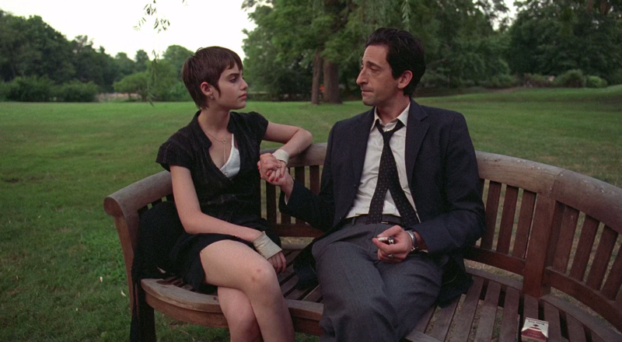
Henry Barthes (interpretado por Adrien Brody) é um professor de literatura do ensino médio, no sistema educacional público dos Estados Unidos. Por escolha própria, ele não se compromete com uma posição permanente. Pula de escola em escola, na medida em que elas precisem de alguém para substituir o professor titular, por algumas semanas.

Slide 4
Seu trabalho atual é na escola para a qual os alunos de convívio mais difícil e de mais baixo desempenho da cidade são enviados. Muitos deles – assim como seus pais – são agressivos e demonstram, até mesmo, sinais de psicopatia. Mas Henry sabe que a maioria vive em condições muito precárias, seja material ou emocionalmente, e, portanto, são carentes em vários níveis. O professor, por suas falas e atitudes, parece flutuar entre o sentimento de que pode fazer uma diferença, ajudando os estudantes a entender a complexidade do mundo em que vivemos, e o sentimento de impotência, frente a obstáculos quase intransponíveis que eles precisam encarar.

Slide 5
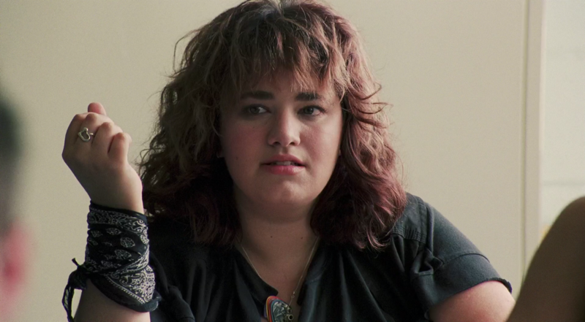
Enquanto isso, Henry cuida, da maneira que pode, do seu avô materno, que convive com uma demência, em uma casa para idosos. Ele conhece, ainda, nas ruas noturnas e desertas da cidade, uma prostituta adolescente, e estabelece com ela uma ligação.

Slide 6
Uma das alunas de Henry, Meredith (interpretada por Betty Kaye), se interessa bastante pelas aulas dele. Ela tem aptidão para as artes plásticas e a fotografia, atividades às quais se dedica assiduamente – está sempre tirando fotos no colégio, exercitando seu poder de observação, além de elaborar desenhos e colagens originais. Porém, costuma ficar sozinha e não é alvo da observação de ninguém – ou, quando é, invariavelmente é criticada ou agredida verbalmente, pelos colegas e pelo pai. O professor, que tem interesse genuíno na educação e no desenvolvimento humano de seus alunos e alunas, parece ser a única pessoa que a ouve e reconhece sua presença e seu valor.

Slide 7
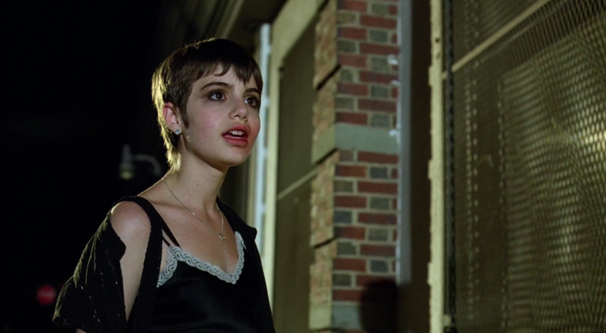
Andando à noite pelas ruas, Henry conhece uma prostituta adolescente, Erica (interpretada por Sami Gayle), que o interpela, oferecendo seus serviços. Ele os recusa, mas quando ela pede dinheiro porque está com fome, ele a leva para sua casa e começa a cuidar dela. A garota passa a viver com ele, de maneira totalmente platônica, e ela passa a tê-lo como uma espécie de figura paterna.

Slide 8
O contraste entre as trajetórias percorridas por essas duas adolescentes possibilita uma reflexão sobre o papel da esperança e do afeto em nossas vidas e, por extensão, na vida da coletividade.
Meredith mora com o pai – não fica claro se com a mãe também. Ele é agressivamente crítico a ela – rejeita suas criações artísticas, seu desempenho na escola, seu corpo e, segundo a filha dá a entender, até mesmo o seu gênero. Sua impressão é de que ele queria ter um filho, não uma filha, e isso é uma das fontes de seu sentimento de não-aceitação.

Slide 9
A jovem artista frequenta a escola – uma escola que, cada vez mais, pauta-se pelos interesses governamentais, que, por sua vez, servem aos interesses do setor financeiro. Isso fica claro quando a diretora e os professores são pressionados a aumentar as notas dos alunos nos exames estaduais. Uma campanha chamada “nenhuma criança deixada para trás” se veste com uma roupagem de programa social, procurando matricular todas as crianças na escola e fazê-las tirar notas altas, mas na verdade tem como objetivo valorizar os imóveis da vizinhança, atraindo famílias com maior poder aquisitivo e enriquecendo os proprietários.

Slide 10
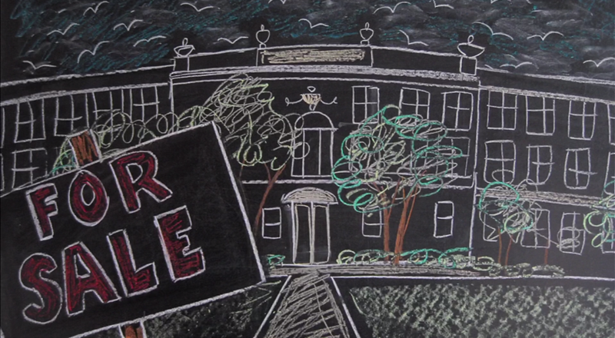
Trata-se de um sistema (pseudo-) educacional que ignora covardemente as necessidades reais dos menores, usando-os como peça de propaganda para o comércio, tendo como verdadeiros objetivos o lucro e o poder, a qualquer custo.

Slide 11
Erica, por sua vez, não tem pai ou mãe em sua vida. A história prévia dela não é mencionada, mas o fato é que ela foi rejeitada pela família – seja pelo pai, pela mãe, por avós, tios ou tias. Está sozinha no mundo, abandonada à própria sorte, usando o corpo como uma forma de sobreviver. Não tem casa, não tem pouso, muito menos escola. Está fora do sistema, a não ser como comerciante de um produto que, na condição de menor, configura uma violência vender.

Slide 12
As posições das duas, em termos das instituições sociais “família” e “Estado”, são opostas. Para o bem ou para o mal, Meredith está inserida; Erica não. Henry Barthes, acolhendo Erica e estando na posição de professor contratado pelo Estado, passa a se entrelaçar com ambos os lados – o “fora” e o “dentro” do sistema de poder – o sistema social e político-financeiro.
E é aí que se desenvolvem acontecimentos que questionarão até onde pode ir o valor das instituições citadas e a partir de que ponto elas podem perder o sentido.

Slide 13
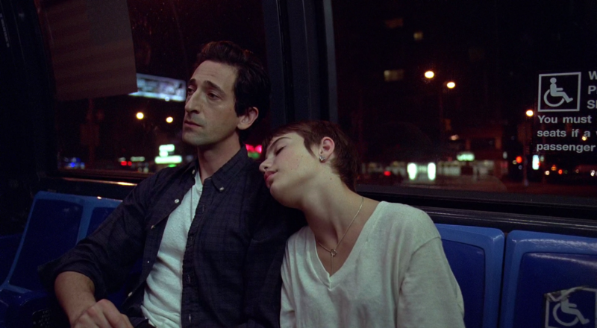
A relação de Henry com Erica é um tanto delicada. Ele é um homem maduro, ela uma adolescente. Embora suas intenções nunca tenham sido ligadas ao assédio, o vínculo dos dois, aos olhos da maioria, não seria bem visto. Um detalhe da história de vida de Henry complica ainda mais a situação. Sua mãe se matou quando ele ainda era criança, provavelmente como consequência do trauma de ter sido abusada sexualmente pelo pai.

Slide 14
A questão atinge o ápice quando Meredith, que recebe de Henry uma atenção que não encontra em lugar algum, se apaixona por ele, apesar de não ter havido, em nenhum momento, sedução por parte do professor. Conversando com ele após uma aula, ela o abraça. Ele considera isso inadequado e, enquanto tenta se soltar dela da maneira mais gentil possível, uma outra professora se aproxima e acha que ele a está assediando. Meredith vai embora, sentindo-se rejeitada, e Henry perde o seu controle emocional, diante da acusação.

Slide 15
Essa experiência o leva a entrar em contato com assistentes sociais de um orfanato, que vão até a sua casa para levar Erica. Ela se desespera, já que Henry se tornara o pai que ela não tinha.
O filme chega ao clímax quando Meredith prepara bolinhos para um encontro de alunos e professores. Um deles ela faz, especificamente, para si mesma.

Slide 16
Está envenenado. Meredith tira a própria vida, no espaço público da escola, em meio a pessoas que sequer perceberam que ela havia elaborado e exposto uma colagem que indicava o que havia planejado – uma obra artística que, certamente, o pai rejeitaria. Como se escrevesse um manifesto, reproduziu, contra si mesma, toda a violência em conta-gotas a que estava sujeita, toda a indiferença e menosprezo que lhe eram dirigidas e que a tornavam invisível, por estar fora das expectativas, usos e demandas sociais. Uma violência que a feria pelo simples fato de ser o alvo mais fácil de um mundo em que a solidariedade e o respeito ainda não criaram raízes.

Slide 17
“Nós temos a responsabilidade de guiar nossos jovens para que eles não terminem se despedaçando, perdendo o sentido, tornando-se insignificantes. (...) Estamos falhando, pois decepcionamos a todos, inclusive a nós mesmos.”
Esta é a reflexão de Henry após a tragédia. E o que ele faz em seguida é ir atrás de Erica. Vai ao orfanato. Ela está escrevendo em um caderno que ele lhe deu de presente. Quando o vê, vai em sua direção para abraçá-lo, como se visse novamente a sua âncora. A esperança, na tradição cristã, é simbolizada pela âncora. Ela nos mantém vivos, a salvo do afogamento na dor, no desamparo e na ausência de perspectiva.

Slide 18
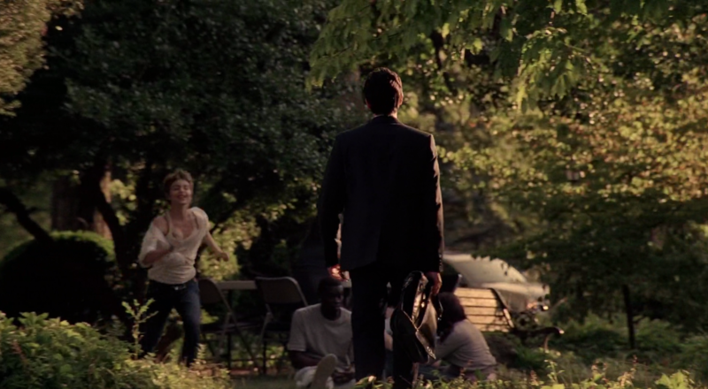
A escola, ao fim, desaparece. A comunidade, os jovens, os professores e os educadores são abandonados. A ganância e a indiferença com o outro alcançam uma vitória sobre a solidariedade e a fraternidade. O poder, o sistema político-financeiro que visa apenas o seu próprio benefício material, é frio e desumano. Nele, o afeto não vigora e não sobrevive, tampouco a esperança. Onde não há afeto está o limite da esperança.

Slide 19
Mas nem tudo está perdido.
Toda semente espalhada, um dia, em algum lugar, brota, floresce e frutifica. Henry Barthes plantou a semente do esclarecimento em seus alunos, estimulando-os a pensar e imaginar por si mesmos, livrando-se da tutela cruel das imagens pré-fabricadas e dos padrões opressores. O seu cuidado e o seu afeto, representando o de todos os verdadeiros educadores, é um alimento para a juventude construir uma sociedade regida pela fraternidade, mesmo que hoje ela seja frágil e que o sonho pareça muito distante.

Slide 20
Sempre há raios de luz em meio a qualquer sombra. Não ficamos sabendo o que ocorre após o novo encontro entre Henry e Erica. Mas sabemos uma coisa: o afeto sobreviveu. Então há esperança. Uma garota que estava à beira do precipício, usando luvas gastas para tentar esconder o pulso que denunciava suas feridas e seu desespero, foi acolhida e transformou-se. Ganhou vida. Ganhou vigor. Ganhou horizonte e propósito. Ganhou uma âncora para sustentar-se em terra firme e escrever no caderno do mundo a sua história.

Slide 21
Esse é o valor da esperança e o seu lugar é o afeto. Enquanto houver afeto, seremos âncoras uns para os outros, e, por mais duras que sejam as condições, haverá vida e possibilidade de dias melhores.

